Slide 1
人工智能实验
实验六：传教士与野人问题

Slide 2
实验目的
实验目的
掌握通过搜索求解问题实现人工智能的思想。
理解各种搜素方法的优缺点

Slide 3
实验问题
有一条河，河的左岸有m个传教士(Missionary)和m个野人(Cannibal)，和一艘最多可乘n人的小船。约定左岸，右岸和船上或者没有传教士，或者野人数量少于传教士，否则野人会把传教士吃掉

Slide 4
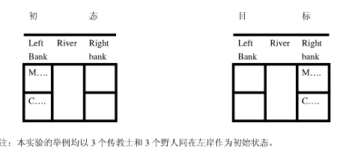
实验内容
编程，接收m和n，搜索一条可让所有的野人和传教士安全渡到右岸的方案，例如下图: （M表示传教士，C 表示野人）

Slide 5
实验步骤
实验步骤
  设计该问题的状态。
  定义目标状态。描述可能的动作。船上所能够载人的状态就是可能的操作。
  判断合法状态
  选择搜素方案

Slide 6
实验要求
要求能够解决3个传教士和3个野人的过河问题
程序界面清晰，输入和输出简单
给出必要的中间运行结果和最后的结果

